Slide 1
進度報告
Department of Electrical Engineering, National Yunlin University of Science and Technology
E-mail: M11312107@yuntech.edu.tw
Professor : 洪崇文 博士
Student : 李崎維
Date : 05/28/2025
Notes:
1

Slide 2

當前進度
M4_100W並聯長時間測試 3次8HR(目前約40HR)
修之前的電路
共扼電感嘗試

Slide 3
100W震盪子並聯測_8HR(已使用16HR)

Slide 4
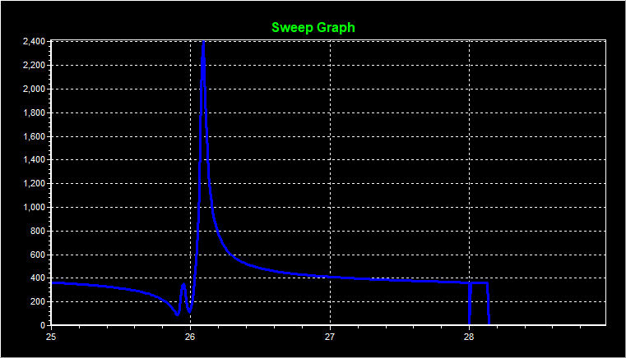
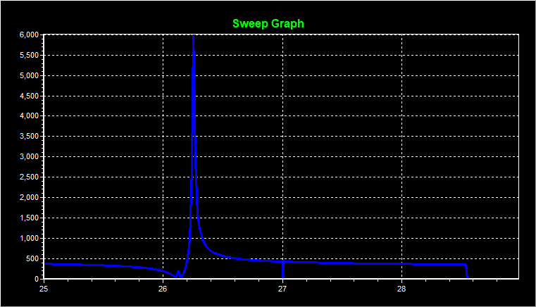
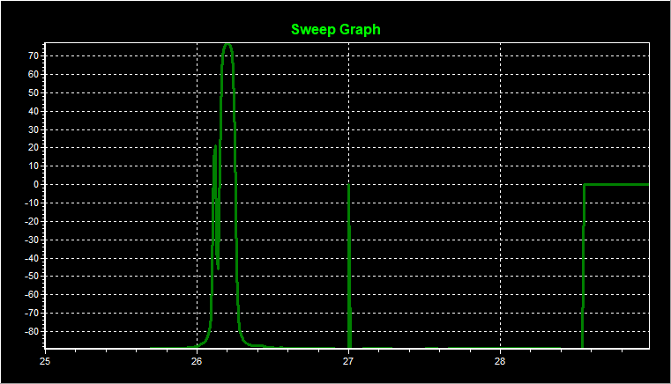
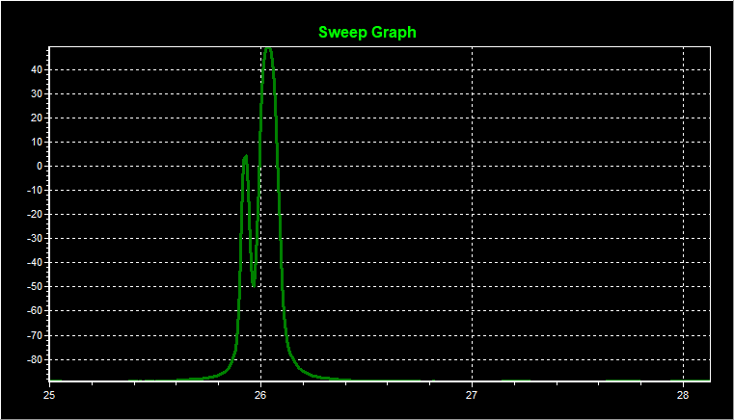
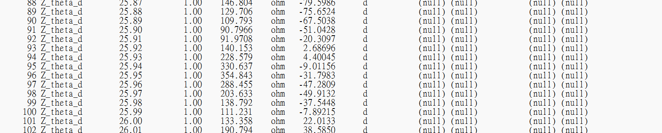
100W震盪子並聯測試_8HR測試前

Slide 5
100W震盪子並聯測試_8HR

Slide 6
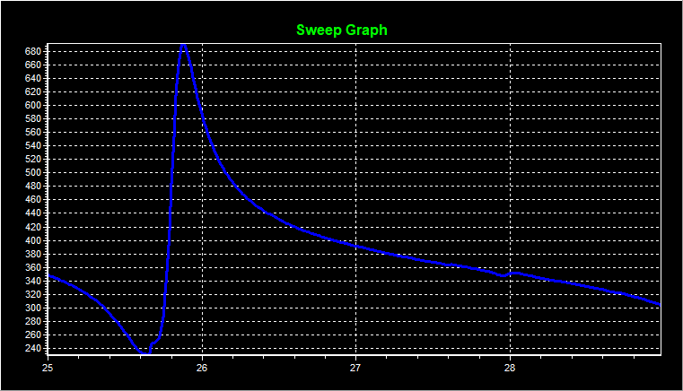
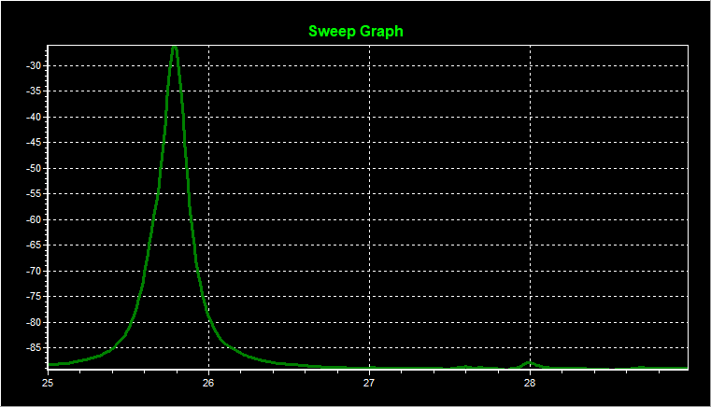
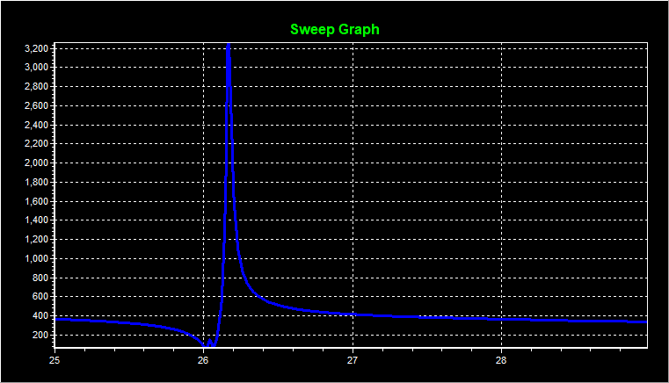
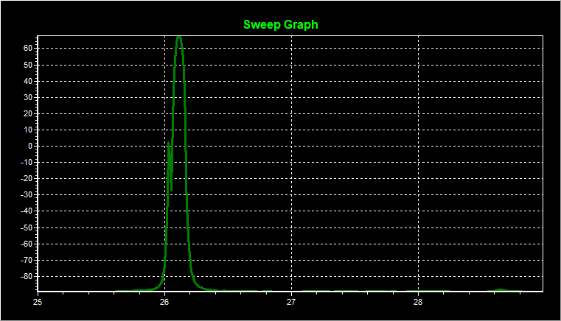
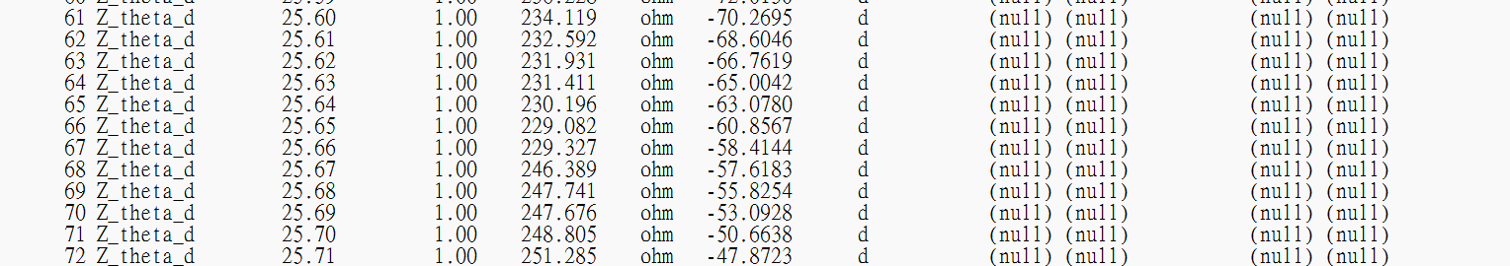
100W震盪子並聯測試_8HR測試後

Slide 7
100W震盪子並聯測_8HR(已使用24HR)

Slide 8
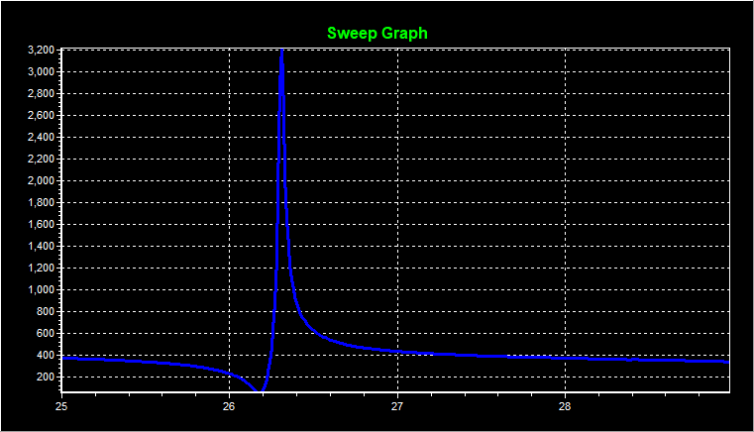
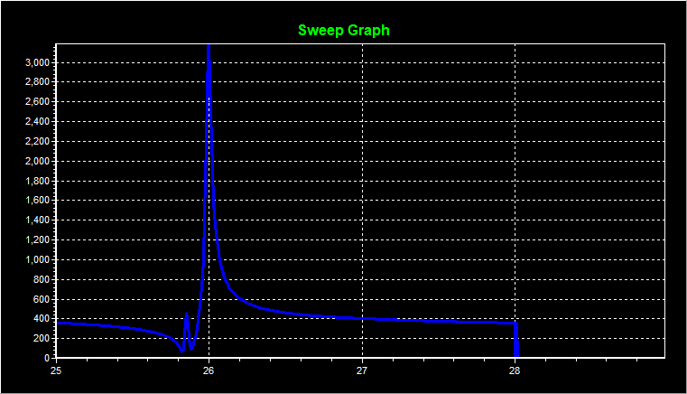
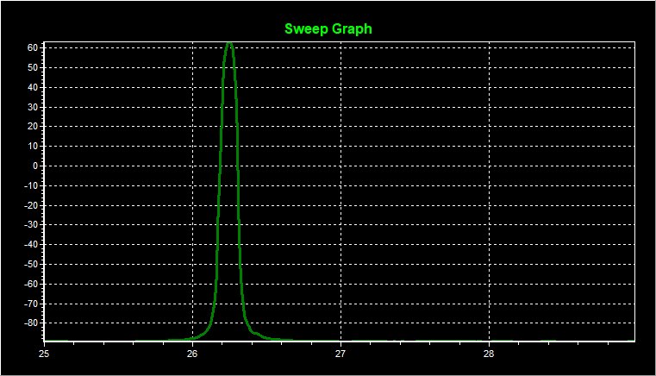
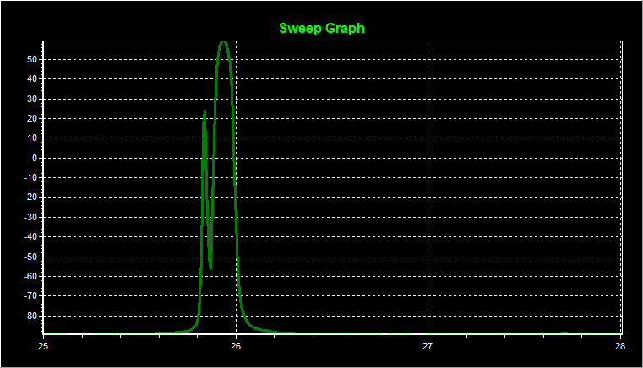
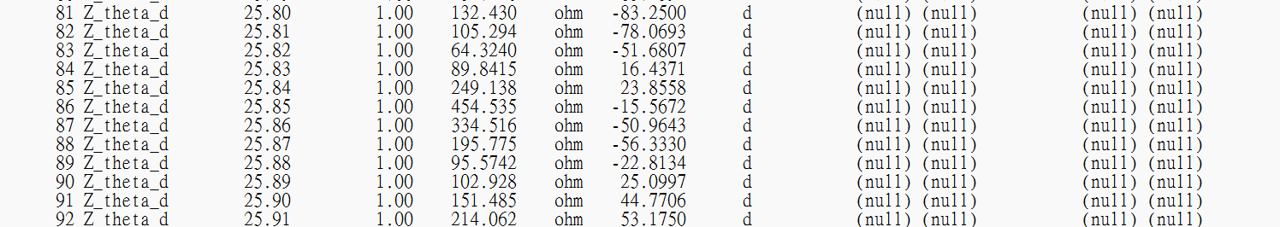
100W震盪子並聯測試_8HR測試前

Slide 9
100W震盪子並聯測試_4HR

Slide 10
100W震盪子並聯測_8HR(已使用32HR)

Slide 11
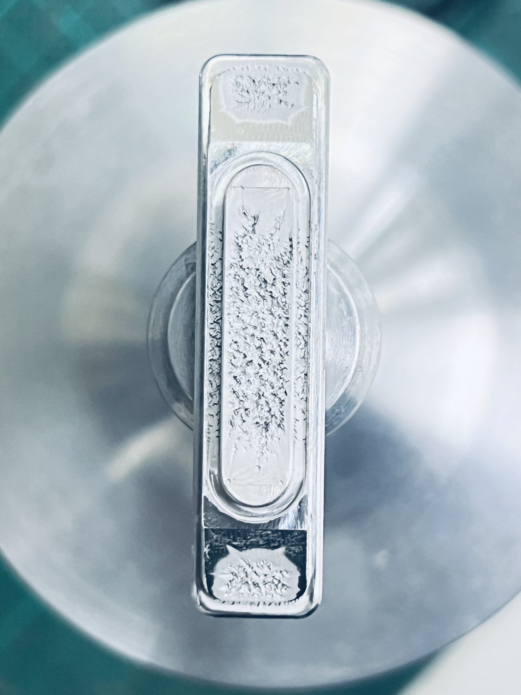
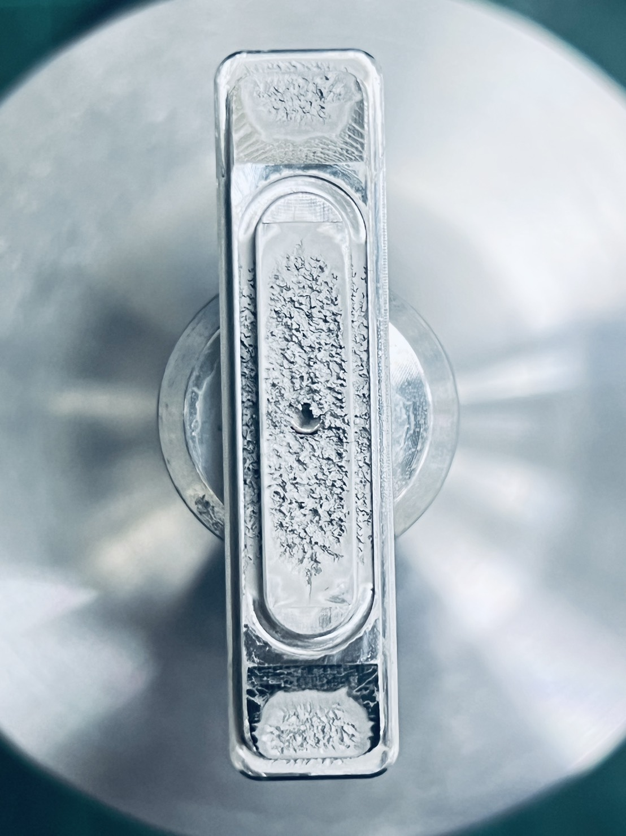
100W震盪子測試32HR 加載頭的劣化情形

Slide 12
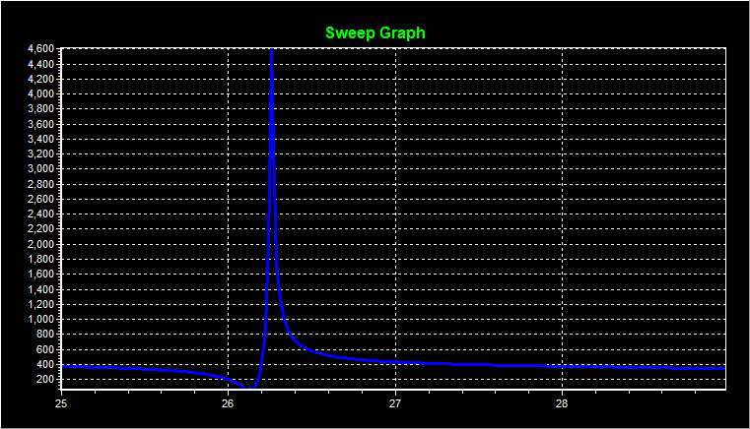
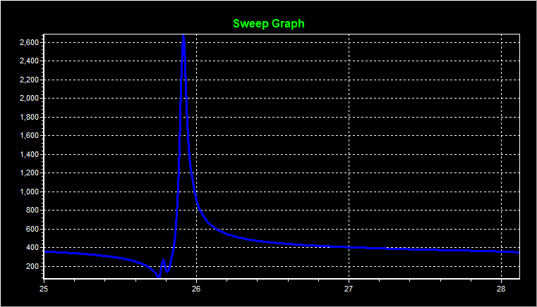
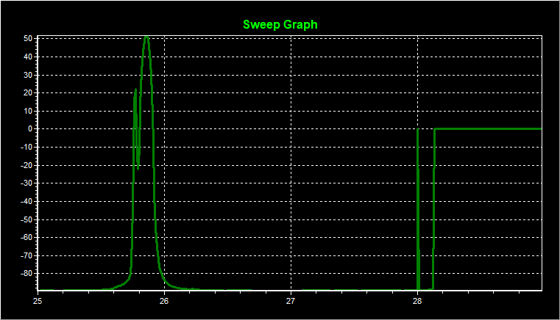
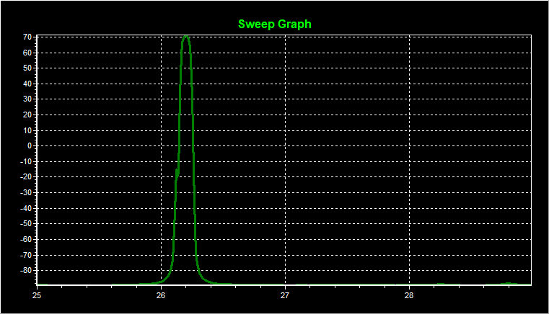
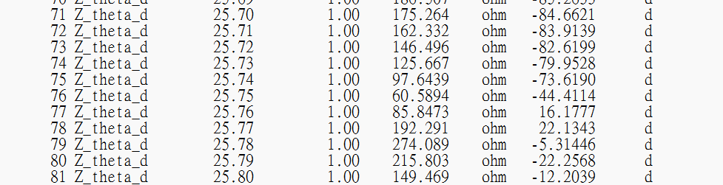
100W震盪子並聯測試_4HR測試後_重鎖

Slide 13
100W震盪子並聯測試_8HR

Slide 14
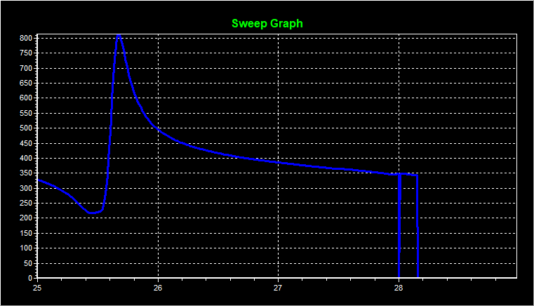
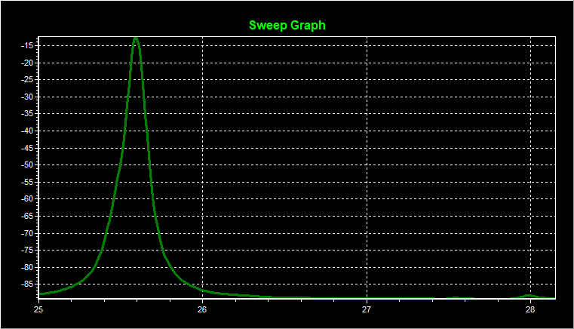
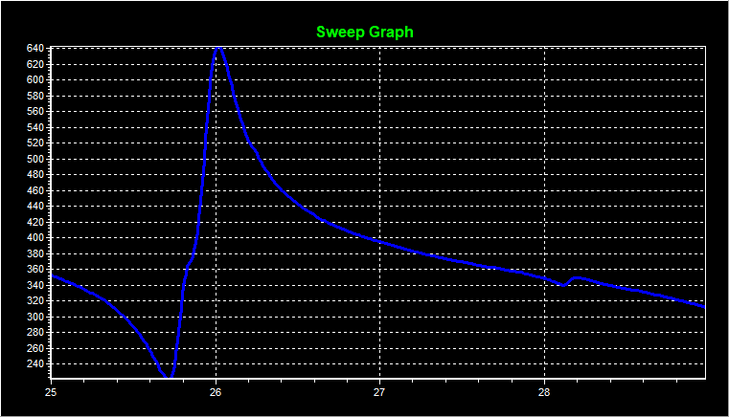
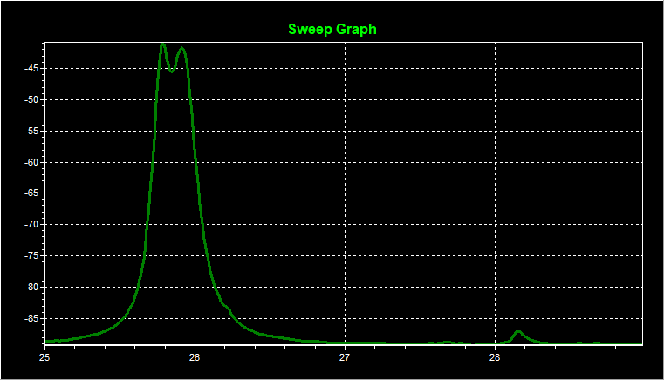
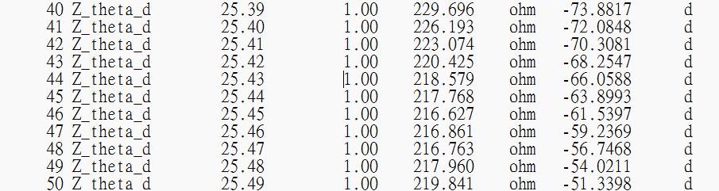
100W震盪子並聯測試_8HR測試後

Slide 15
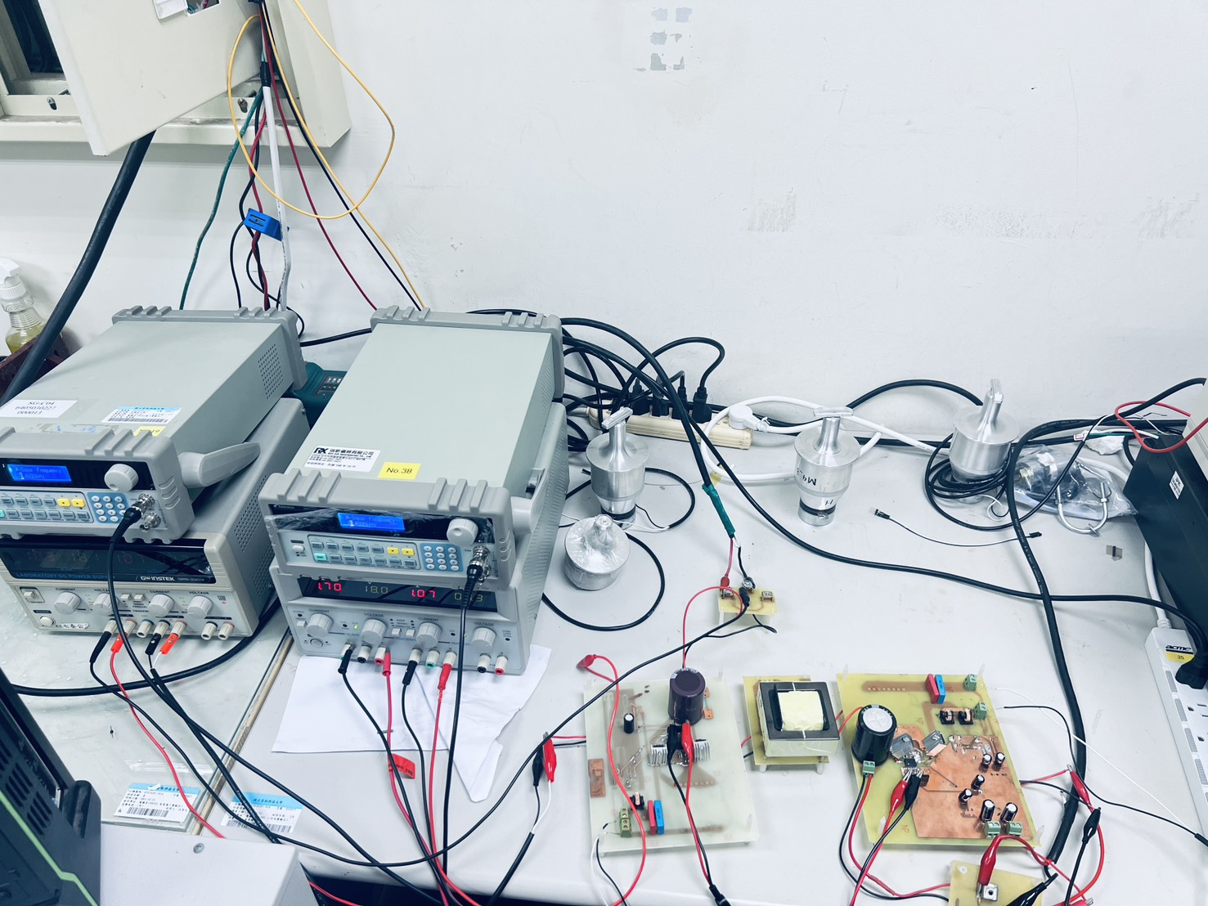
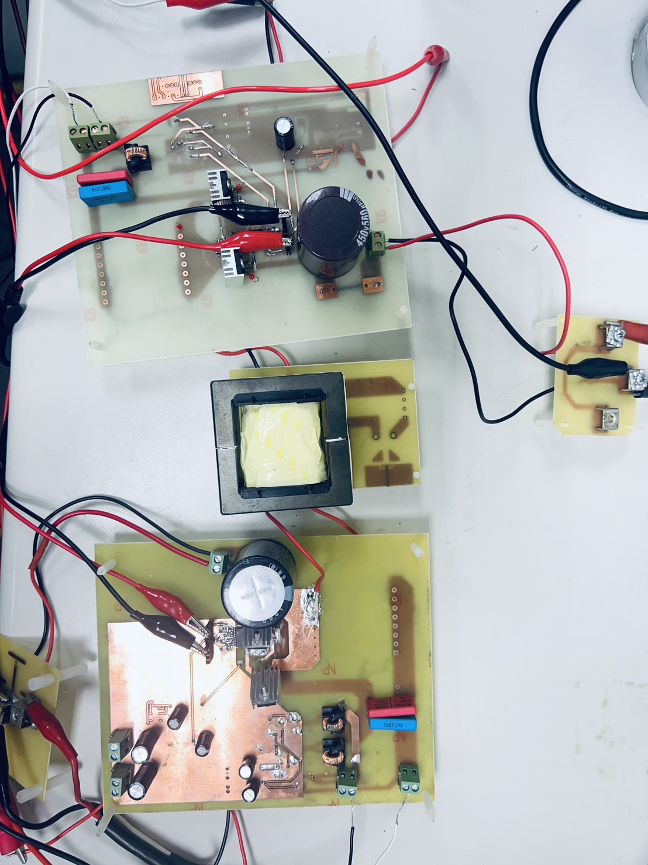
共扼電感
共扼電感嘗試

Slide 16
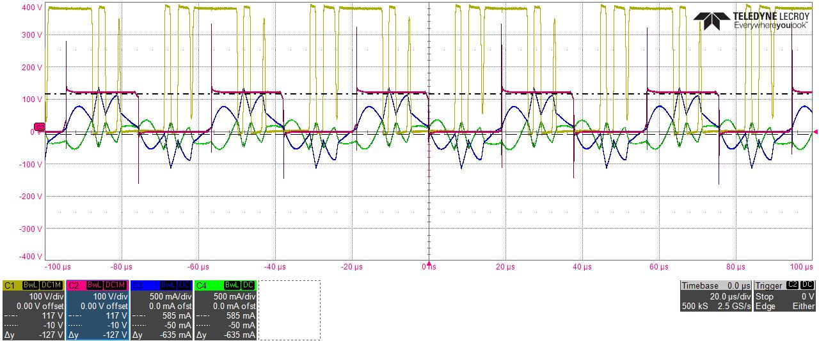
共扼電感
只開第二組電路,第一組開關因為感應電勢也被導通,開始亂打
C1:第一組電路Vds
C2:第二組電路Vds
C3:第二組電路電感電流
C4:第一組電路電感電流

Slide 17
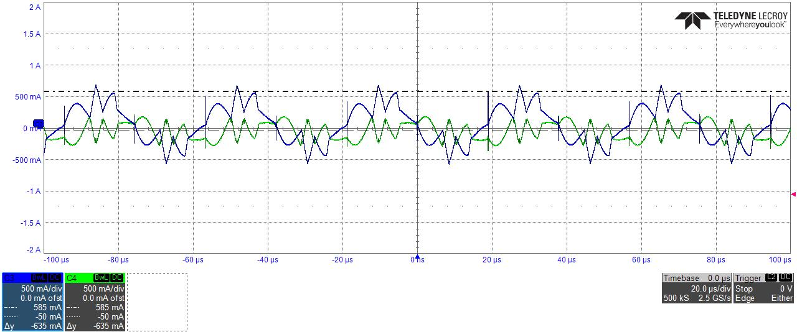
共扼電感
只看電感電流,相位相反
C1:第一組電路Vds
C2:第二組電路Vds
C3:第二組電路電感電流
C4:第一組電路電感電流

Slide 18
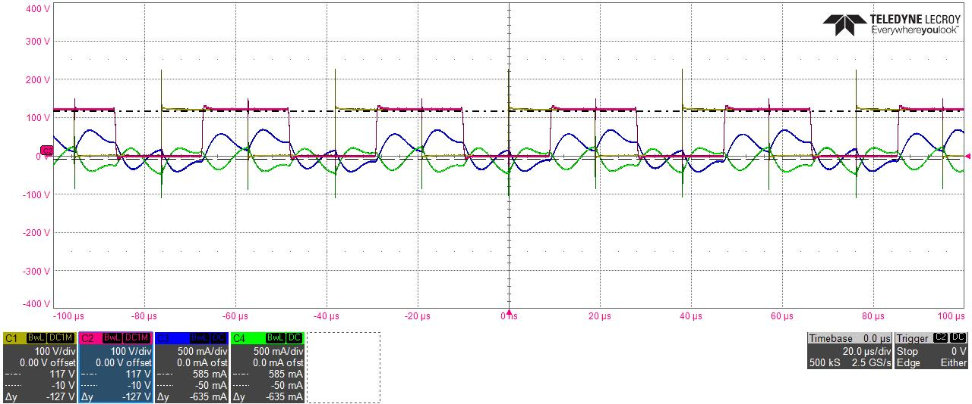
共扼電感
兩個電路同時上電,Vds無重疊部分的電感電流較正常
C1:第一組電路Vds
C2:第二組電路Vds
C3:第二組電路電感電流
C4:第一組電路電感電流

Slide 19
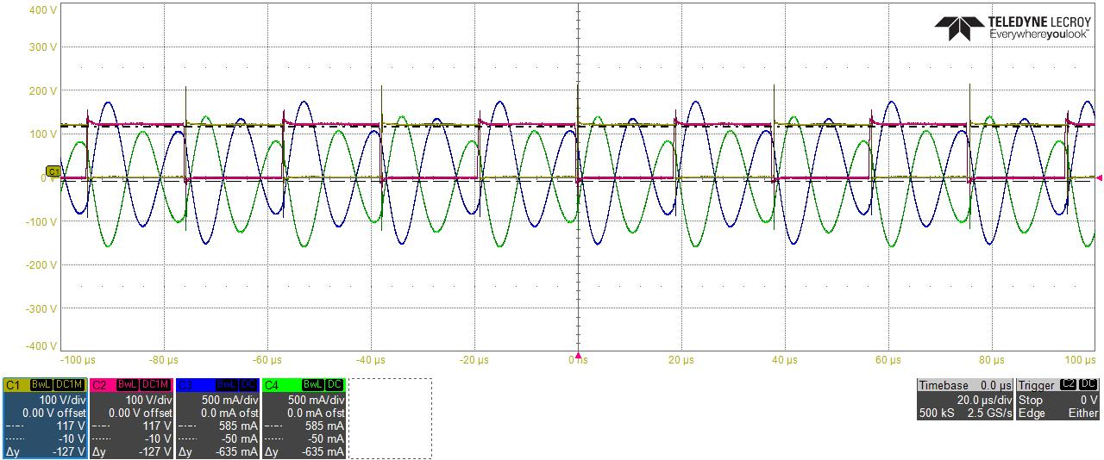
共扼電感
兩個電路同時上電,Vds無重疊部分的電感電流較正常
C1:第一組電路Vds
C2:第二組電路Vds
C3:第二組電路電感電流
C4:第一組電路電感電流

Slide 20
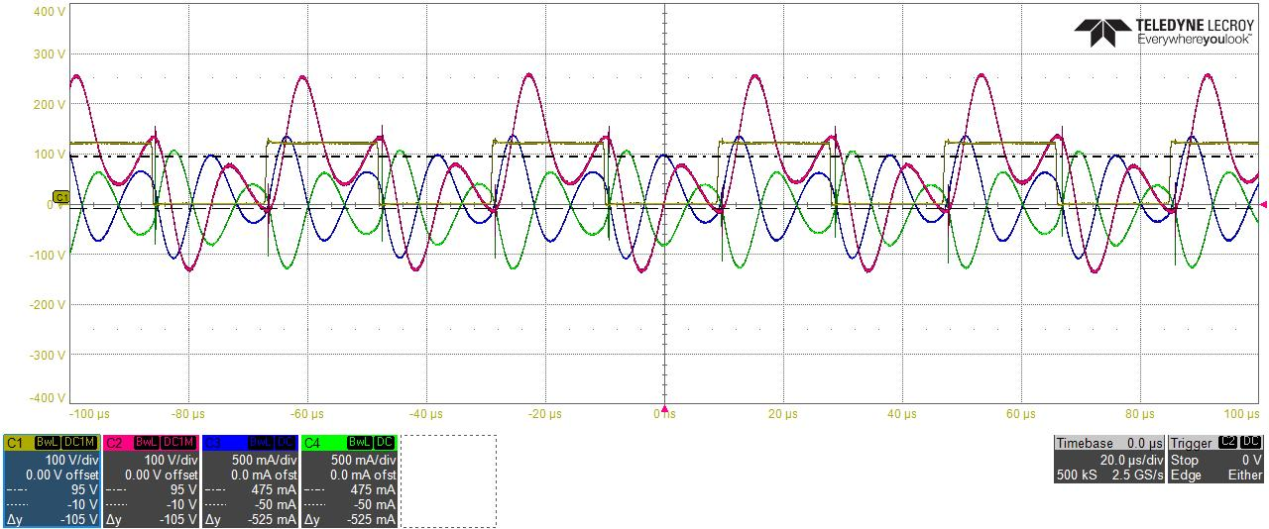
共扼電感
兩個電路同時上電,震盪子電壓異常,震盪子亂震,
可能是兩顆震盪子相位互相拉扯
C1:第二組電路Vds
C2:第二組電路震盪子電壓
C3:第二組電路電感電流
C4:第一組電路電感電流

Slide 21
預計進度
並聯長時間測試

